Slide 1
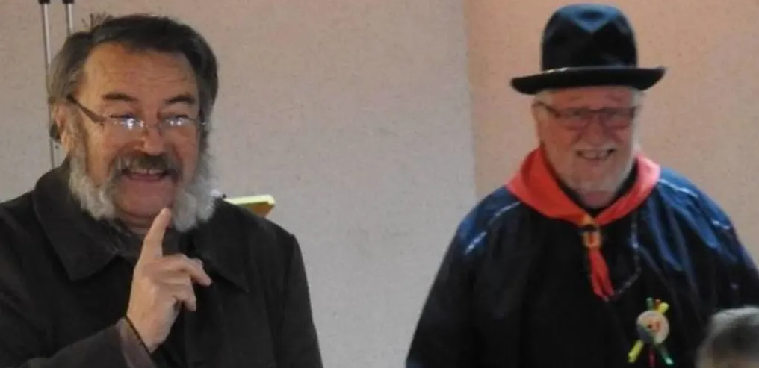
Berrichon N°3

Slide 2
Les Berrichons, anciennement appelés Berruyers, sont les habitants du Berry, une ancienne province française dont l'existence persiste en tant que région culturelle depuis 1790.

Slide 3
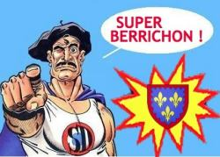

Slide 4
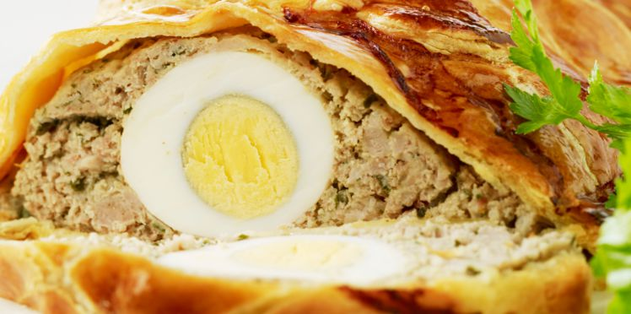
Pâté de Pâques berrichon :

Slide 5


Slide 6
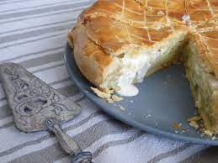
Pâté aux pommes de terre

Slide 7


Slide 8
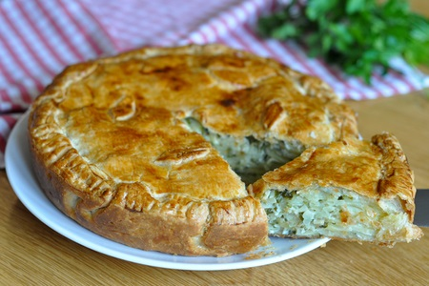
Tourtre Bérrichonne

Slide 9


Slide 10
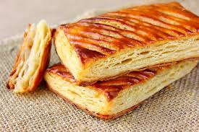
Galette berrichonne

Slide 11


Slide 12
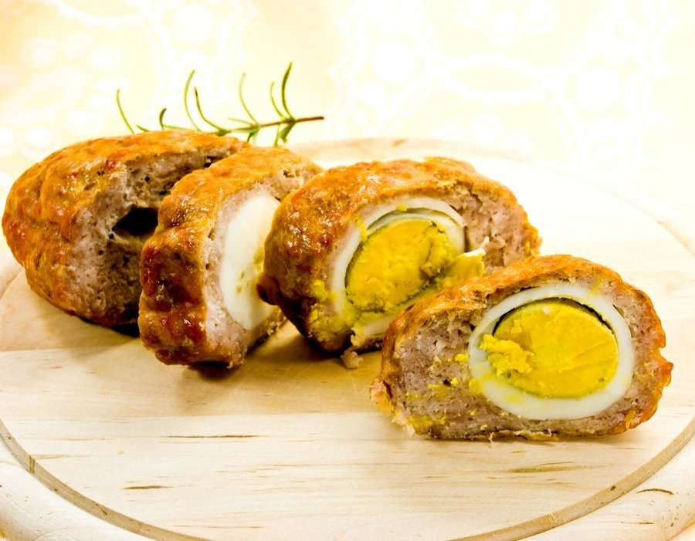

Slide 13


Slide 14
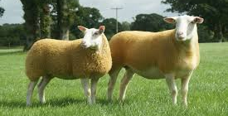

Slide 15
C’était
Berrichon

